Slide 1

Algoritmos Randomizados II
Teoría de Algoritmos

Slide 2
Diccionarios y Hashing
Para un gran Universo de U elementos, un diccionario nos permite:
Crear Diccionario
Guardar un elemento u
Borrar un elemento u
Buscar un elemento u
¿Pertenece un elemento u?
Todas estas operaciones lo más rápido posible.
Cosa que siempre se pudo hacer, para un universo de n elementos, con un arreglo de n posiciones. Pero el universo U es muy grande.

Slide 3
Diccionarios y Hashing
Los Diccionarios resuelven este problema mediante una función que transforma el elemento u a un valor numérico, posición de un arreglo, la Función de Hashing.
h: U ➝ {0, 1, …, n-1} para indexar la tabla de Hash.
Sería genial que para u≠v, h(u) ≠ h(v). Sino ➝ colisión.
Nuestras funciones de Hashing deben distribuir los elementos del Universo U de la mejor manera posible en las n posiciones de nuestra tabla de Hash
Problema: para cualquier |U| > n², existen n elementos que coinciden en el valor de la función h, creando colisión para todos ellos, y se degrada la complejidad a O(n)

Slide 4
Funciones de Hash
Podríamos usar los primeros bits de cada elemento: dichos bits, según el dominio del problema podrían repetirse con frecuencia.
Tomar siempre módulo n: ídem, especialmente para potencias de 2.
En general, cualquier selección fija puede estar consultando algún tipo de propiedad sobre los elementos utilizados, y generar una mala distribución.
Tomar siempre módulo p para algún número primo: no necesariamente funciona en toda aplicación, y no funciona bien para primos cercanos a potencias de 2
Hay muchas funciones que han probado funcionar a nivel empírico
Vamos a ver cómo crear funciones que teóricamente funcionan bien

Slide 5

Funciones de Hash
Al insertar un elemento u, tomamos h(u) como un valor al azar {0, 1, …, n-1}
La probabilidad de colisión es bajísima, 1/n

Slide 6

Funciones de Hash

Slide 7


Cómo se resuelve este problema?

Slide 8

Clases de Funciones de Hash
Vamos a elegir, al azar, una función de Hash dentro de una Clase de Funciones
Propiedades deseadas:
Para cualquier par de elementos u,v en el Universo, la probabilidad de colisión es como mucho 1/n ➝ La Clase es Universal
La función h puede ser representada de forma compacta, y podemos calcular el valor h(u) de manera eficiente
En el ejemplo anterior, no cumplimos con esta segunda propiedad, necesitábamos un Hash para poder guardar la Función de Hash

Slide 9

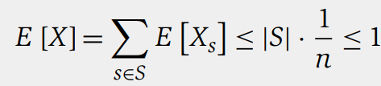
Clases de Funciones de Hash
Si la Clase es Universal, las funciones h dentro de la clase cumplen la propiedad:
Para cualquier Set S en U de tamaño hasta n, sería esperable que la cantidad de elementos en S que colisionan un elemento u sea a lo sumo 1

Slide 10
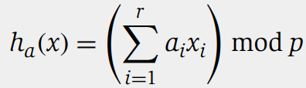
Diseñando una Clase Universal
Buscamos un número primo p similar al valor de n como tamaño de tabla de Hash
Cada función dentro de la clase se identifica como a = (a₁, a₂,..., a_{r}) con 0≤a_{i}≤p
Para un Universo de N elementos, r ≈ log N / log n, tomando un conjunto de bits en c/u
Vamos a definir el valor de la F. de Hash, dado algún vector x: con 0≤x_{i}≤p
La representación de cada F de Hash cumple propiedad 2, es compacta

Slide 11
Diseñando una Clase Universal
Podemos probar que definir nuestra clase de funciones de esta manera y ver si la hace una Clase Universal
Tendríamos que ver que para cualquier par de elementos x = (x₁, x₂,..., x_{r}), y = (y₁, y₂,..., y_{r}) tenga como mucho una probabilidad 1/p de tener una colisión, que h(x)=h(y)
Siendo que x e y no son el mismo elemento, existe al menos un j tal que x_{j}≠y_{j}
La selección de nuestra función h requiere seleccionar cada uno de los valores de a: (a₁, a₂,..., a_{r}). Nos centramos en la coordenada a_{j} donde sabemos difieren x e y

Slide 12
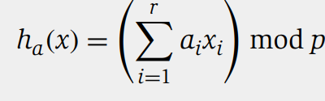
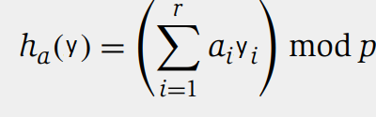

Clase Universal de Funciones de Hash
Nos centramos en la coordenada a_{j} donde sabemos difieren x e y
Sin importar el resto de los valores de a, la probabilidad de colisión sería 1/p
Veamos el valor de a_{j}. La colisión se da cuando h_{a}(x) = h_{a}(y)

Slide 13
Clase Universal de Funciones de Hash
Del lado derecho la ecuación da algún número m mod p
¿Cuántos valores de a_{j} satisfacen esta igualdad?

Slide 14
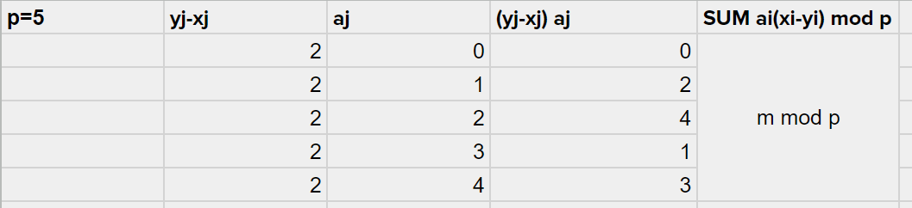
Clase Universal de Funciones de Hash

Slide 15
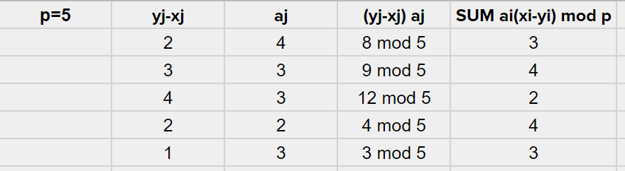
Clase Universal de Funciones de Hash

Slide 16
Clase Universal de Funciones de Hash
Del lado derecho la ecuación da algún número m mod p
¿Cuántos valores de a_{j} satisfacen esta igualdad?
Con z = y_{j} - x_{j}, la igualdad es a_{j}z = m mod p
Siendo que 0≤a_{j}≤p, y que p es un número primo, hay solamente un valor que satisface la igualdad, valor seleccionado con una probabilidad de 1/p
Y así concluye nuestra clase sobre Clases Universales de Funciones de Hash

Slide 17
Aplicación: Perfect Hashing
FKS Hashing
Se aplica cuándo sabemos cuáles/cuántos elementos habrán
Tabla de tamaño número primo, con prob de colisión 1/n (Clase Universal)
Para los elementos que colisionan en una posición, se crea una nueva sub-tabla de Hash solamente para esos elementos, de tamaño n_{i}²
Para esta nueva sub-tabla se usa cualquier función de la clase universal que cumpla que no genera colisiones para los n_{i} elementos
Al tomar cualquier función al azar de la clase, la cantidad esperada de colisiones es ½ . Encontraremos una función adecuada rápidamente
El espacio utilizado es aproximadamente 2n, es decir, O(n)

Slide 18
Las Vegas
La metodología Las Vegas es una forma de crear algoritmos randomizados
Siempre dan la respuesta correcta
El tiempo en encontrar la solución puede variar aleatoriamente
Ejemplos de Algoritmos tipo Las Vegas
Selección con pivote aleatorio
Quicksort con pivote aleatorio
Bogosort: mezcla todos los elementos del arreglo, revisa si están ordenados, en ese caso, termina
FKS Hashing (Perfect Hashing)

Slide 19
Montecarlo
La metodología Montecarlo es otra forma de crear algoritmos randomizados
Puede dar la respuesta incorrecta con cierta probabilidad
El tiempo en el que corre un algoritmo Montecarlo está siempre acotado polinomialmente
Como parte de un esquema podemos correr un algoritmo Montecarlo varias veces para incrementar la confianza en la solución

Slide 20
Ejemplo, busquemos el máximo de un arreglo… en O(log n)
¿Cómo podemos hacer?
¿Qué probabilidad de acertar tenemos? Más fácil, probabilidad de no acertar:
No acertar a la primera: (n-1)/n
Lo aplicamos log n veces, la probabilidad de no acertar es [(n-1)/n]^{log n}
Entonces la probabilidad de acertar es: 1 - [(n-1)/n]^{log n} , si n = 2⁵ → 0.27 … y a medida que n crece, se hace peor.
No es el mejor ejemplo, pero si uno fácil de entender.

Slide 21
Algoritmo de Karger: Ejemplo de Montecarlo
En la clase de Flujos vimos el problema del Corte Mínimo
El corte mínimo de un grafo es el peso total (mínimo) que necesitamos desconectar para que un grafo deje de estar conectado (conexo para grafos no dirigidos, débilmente conexo para dirigido).
Y también vimos una resolución para grafos que son red de flujo
El Algoritmo de Karger busca el corte mínimo de un grafo, en general

Slide 22


Algoritmo de Karger: Ejemplo de Montecarlo
El algoritmo hace unas “contracciones”
Las aristas que contrae son al azar
La probabilidad de que una corrida del algoritmo encuentre exactamente el corte mínimo es:
Como parte del esquema, se hacen varias corridas aleatorias del algoritmo
Repitiendo el algoritmo una cantidad de veces:
Y quedándose siempre con el mejor resultado, la probabilidad de que no se encuentre el Corte Mínimo es acotada por 1/n

Slide 23
Heurísticas
Métodos para aproximarse más rápidamente a una solución
Usado en casos de algoritmos de búsqueda u optimización
Una función heurística es una función que permite rankear diferentes opciones basada en la información disponible
Los algoritmos Greedy pueden verse como heurísticas que tratan de aproximar la solución óptima de un problema
Ejemplo de problema de la mochila: heurística de guardar primero los elementos con mejor función valor/peso

Slide 24
Algoritmo A*
Se trata de una extensión al Algoritmo de Dijkstra
El Algoritmo de Dijkstra encuentra todos los caminos mínimos desde un vértice a todos los demás
El Algoritmo A* busca el camino mínimo hasta un solo destino. NO busca un camino más corto. Encuentra el camino, pero más rápido.
Adicionalmente, intenta encontrar ese camino lo más rápido posible con el uso de heurísticas
Realiza búsquedas informadas, siempre buscando primero el mejor caso según la Heurística

Slide 25
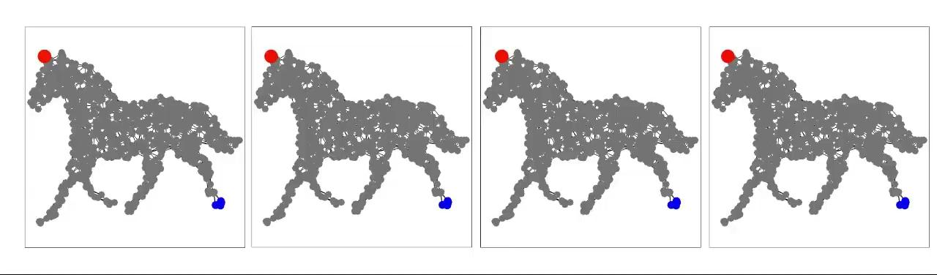
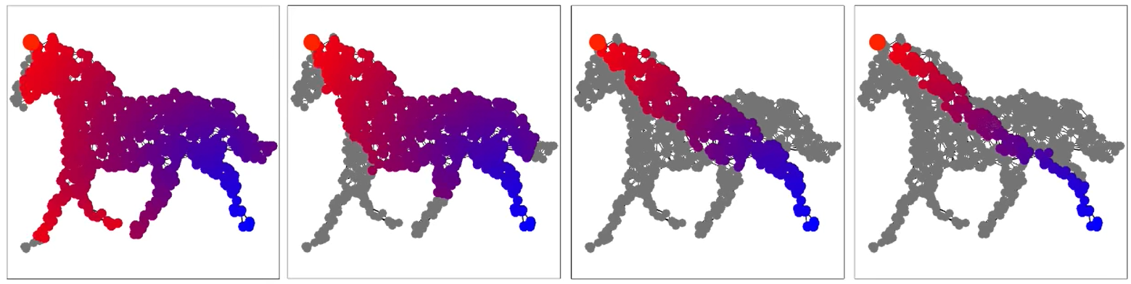

Slide 26
Algoritmo A*
Empezando por el vértice de origen
Evaluará las posibilidades que tiene, empezando primero por aquella que tenga mejores posibilidades de dar buen resultado según la Heurística
H(n): función Heurística de costo estimado hasta el vértice destino
Se elige el camino con mejor suma g(n), distancia ya calculada, más h(n)
Mantiene este valor en el Heap (como Dijkstra), y siempre continúa la búsqueda por el mejor g(n)+h(n)
h(destino) debería ser 0. Al desencolar el destino del Heap, encontró el camino
Si la Heurística es Admisible, el camino encontrado es el óptimo

Slide 27
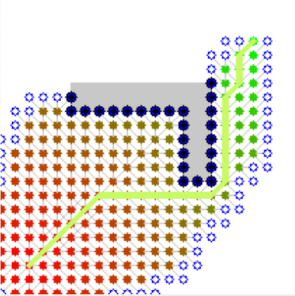

Slide 28
Heurística Admisible
Una heurística es Admisible si nunca sobreestima el costo entre dos vértices
Siempre que A* haya completado un camino real hasta el destino, ese camino debió ser mejor que un camino alternativo con una Heurística optimista (ya que nunca se sobreestima un costo al destino).
Por lo tanto, al desencolar el destino el algoritmo se termina

Slide 29
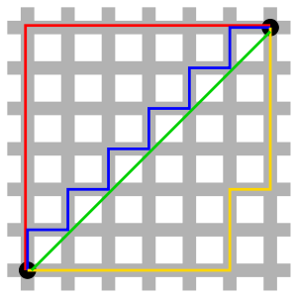
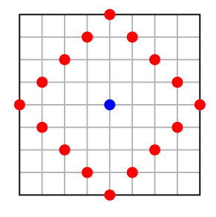
Distancia Manhattan o Geometría del Taxista
Puede utilizarse como función Heurística en casos donde la distancia euclídea no sea lo suficientemente fiel al problema:
Movimiento en calles de Manhattan
En dominios donde los movimientos son solamente verticales / horizontales

Slide 30
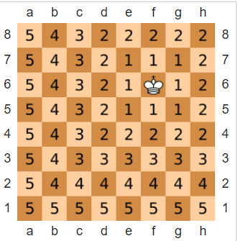
Distancia de Chebyshev
Para casos donde el movimiento diagonal también está permitido

Slide 31
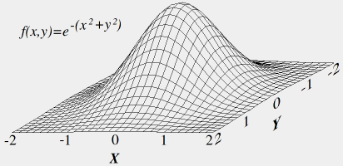
Hill Climbing
Búsqueda de optimización local
Tomar una posición inicial aleatoria
Hacer movimientos en dirección de mejorar la optimización
Algoritmo Greedy
Encuentra óptimo local pero no necesariamente el global

Slide 32
Tabu Search
Cuando llegamos a una potencial solución, la marcamos en una lista, si llegamos nuevamente a esa solución nos movemos de forma aleatoria a otro punto y seguimos adelante (para aumentar el espacio de soluciones analizadas).

Slide 33

Now, what if two solutions had babies?
Oh, yes, the traditional family
Solución
problema
Solución
problema
Mejor Solución
problema
Mejor Solución
problema

Slide 34
Algoritmos genéticos
En otras metodologías, aplicamos el algoritmo varias veces sin necesidad de usar información previa de base.
Los algoritmos genéticos tratan de usar la información obtenida en generaciones anteriores → se basan en procesos evolutivos.
Individuos: un estado posible de solución al problema. Iniciamos con p individuos. Los individuos iniciales se pueden obtener al azar o con un procesamiento previo.
Iteración: una generación. La iteración i+1 es descendiente de la iteración i.

Slide 35
Caracterización de un individuo (simplificado)
Un individuo va a tener:
Cromosomas: expresan su naturaleza interna (vector con estado de solución).
Este tiene genes, que representa a una variable del problema.
Los genes pueden tomar diferentes alelos (valores posibles, válidos)
Los individuos exitosos deberían poder llevar sus genes a las siguientes generaciones, y si tenemos un grupo de individuos con un patrón común exitoso, esto debería ser más probable.

Slide 36
Éxito de un individuo
Función de aptitud (fitness), que sería muy similar a lo que vimos de función objetivo en PL.

Slide 37
Operadores genéticos (simplificado)
Selección
Recombinación
Mutación

Slide 38
Selección
Qué individuos sobreviven a una generación. Se eligen al x% más apto según la función de aptitud.

Slide 39
Recombinación
Generamos nueva generación en base a la selección.
Opción 1, más sencilla: reproducción asexual (individuo con mismos cromosomas → misma instancia, digamos).
Opción 2: reproducción sexual: agarramos dos individuos, los llevamos al boliche más turbio que conozcan, y esperamos que suceda lo inevitable. Se combinan los cromosomas (ej: se eligen genes al azar de cada uno, tal vez ponderando por cuál progenitor es más apto; también se puede hacer combinando al azar y los que no se eligieron forman otra instancia). Técnicamente… se podría hacer entre 3 o más. El emparejamiento puede ser al azar, puede preferirse los que tengan mayor aptitud, los que más con menos, etc.

Slide 40
Mutación
Modificación aleatoria de los genes de los individuos.
Tomamos un valor umbral entre 0 y 1, y si se llega al valor umbral se modifica el valor (o ubicación) de un gen.

Slide 41
Demo: ordenamiento e IS

Slide 42
Random Walks
Un Random Walk es un proceso aleatorio que describe un camino que consiste en dar pasos al azar
Se elige el próximo vértice a utilizar en el camino de forma aleatoria
Un Random Walk no sería necesariamente una buena manera de crear un espacio de búsqueda para un objetivo
Pero puede darnos varias ideas respecto a cómo es la red modelada por el grafo
Son una buena medida de Similaridad entre vértices y Centralidad

Slide 43
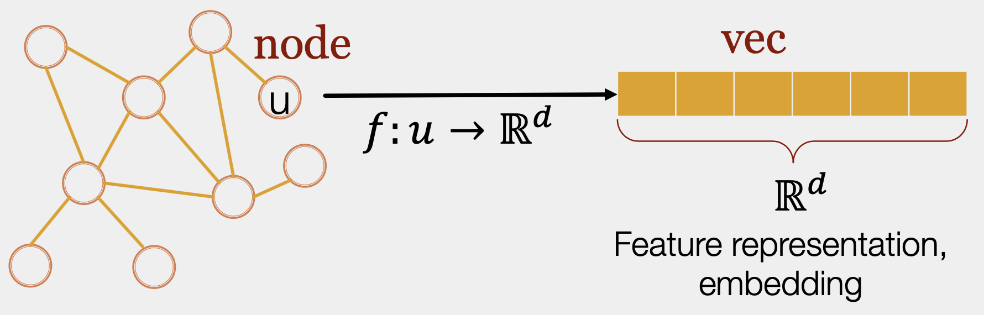
Node/Graph Embeddings
Similaridad de embedding → Similaridad del nodo en la red

Slide 44
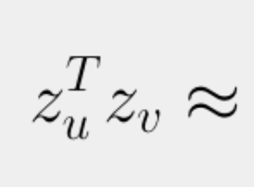
La idea entre embeddings y RW
Podemos decir que:
Probabilidad que u y v ocurran en un
random walk sobre la red

Slide 45
Entonces...
Estimamos esa probabilidad, haciendo random walks. Empezamos desde el vértice u y vemos en cuántos RW aparece v.
Sabiendo que el producto interno es igual al coseno del ángulo entre los vectores, optimizamos los embeddings para que quede semejante a esa frecuencia obtenida.

Slide 46
Pará, ¿por qué RW?
Muy simple de programar
Muy eficiente (no necesitamos tener en cuenta todos los pares de nodos)
Expresividad: nos permite tener una definición clara de similaridad mientras usa un montón de conceptos estocásticos por detrás → Da información local y de mayor orden del vecindario
Potencial problema: dos nodos que estén muy alejados tal vez sean muy similares (roles?).

Slide 47
¿Qué es la Centralidad?
Una medida de los vértices más importantes o influyentes
Dependiendo de la red, o hasta de la aplicación que se le quiere dar
¿Hay una única forma de medirla?
Centralidad de Grado
Centralidad de Proximidad
Centralidad basada en caminos
PageRank

Slide 48
Random Walks y Centralidad
Podemos realizar una aproximación realizando muchos random walks, y contando la cantidad de veces que un vértice en particular aparece en los caminos
Si la red es pesada, se puede ponderar por pesos

Slide 49
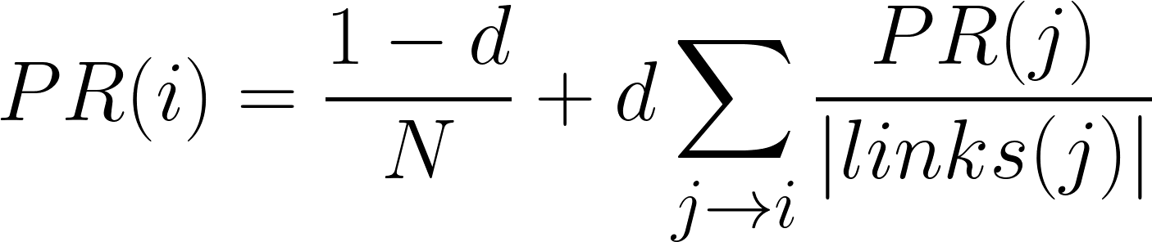
PageRank
d: coeficiente de amortiguación (usualmente 0.85)
El primer término está relacionado con la probabilidad de dejar de navegar entre links y moverse al azar (sirve para eliminar caminos sin salida en estos recorridos).

Slide 50
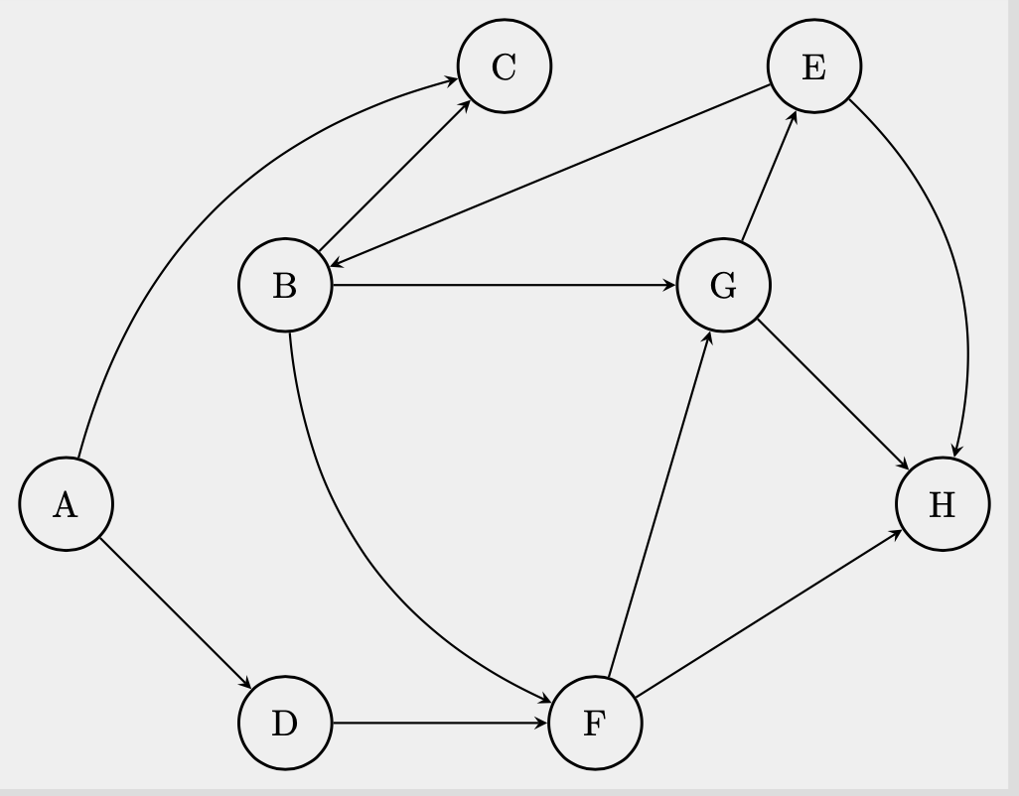
PageRank Personalizado
Empezamos desde uno o más vértices (vamos eligiendo al azar de los de interés).
Hacemos un random walk desde dicho vértice elegido.
Transferimos valor de pagerank, considerando el grado (total, o de salida si es dirigido), dividiendo la transferencia por la cantidad de adyacentes

Slide 51
Ya que estamos… SimRank
Dos objetos son similares si se relacionan con objetos similares → Una forma sencilla de medir similitud entre objetos es aplicar N Random Walks de largo L desde el vértice de interés, y ver quién tiene mayor transferencia de PageRank.

Slide 52


Memes post parcial

Slide 53

Memes post parcial

Slide 54
Algunos numeritos del examen
Aprobación por ejercicio:
PL: 13%
Flujo: 16%
Reducciones: 9%
Aproximaciones: 17%
Si nos centramos en quienes hicieron el ejercicio:
PL: 14%
Flujo: 22%
Reducciones: 21%
Aproximaciones: 39%

Slide 55







Estado actual (2026c1)
Con 0 ejercicios aprobados: 25%
Con 1: 41%
Con 2: 16%
Con 3: 12%
Con 4: 2%
Con 5: 3%
Con 6 o más: 1%
CUATRI MUY DIVERTIDO"

